Slide 1







Slide 2
OSM (OpenStreetMap)
¿Que es OSM?
  No es un mapa, es una gran base de datos.
  Comunidad de entusiatas de software libre y los datos libres.
  Funciona como la Wikipedia, es colaborativo, voluntario, gratis y libre.

Slide 3
OSM (OpenStreetMap)
Se puede conocer, editar, descargar datos, etc
Para editar se necesita registrarse.
Para usarlo no se necesita registro.
Licencia ODbL (Open Database License)
Realizar aplicaciones (web, movil, etc)

Slide 4
Licencia ODbL
Compartir: copiar, distribuir y usar los datos.
Crear: elaborar nuevos análisis empleando la base de datos.
Adaptar: modificar, transformar y enriquecer la base de datos.
Atribución: debes atribuir cualquier uso público de la base de datos, o análisis resultante de la base de datos, haciendo referencia a la fuente.

Slide 5


Slide 6
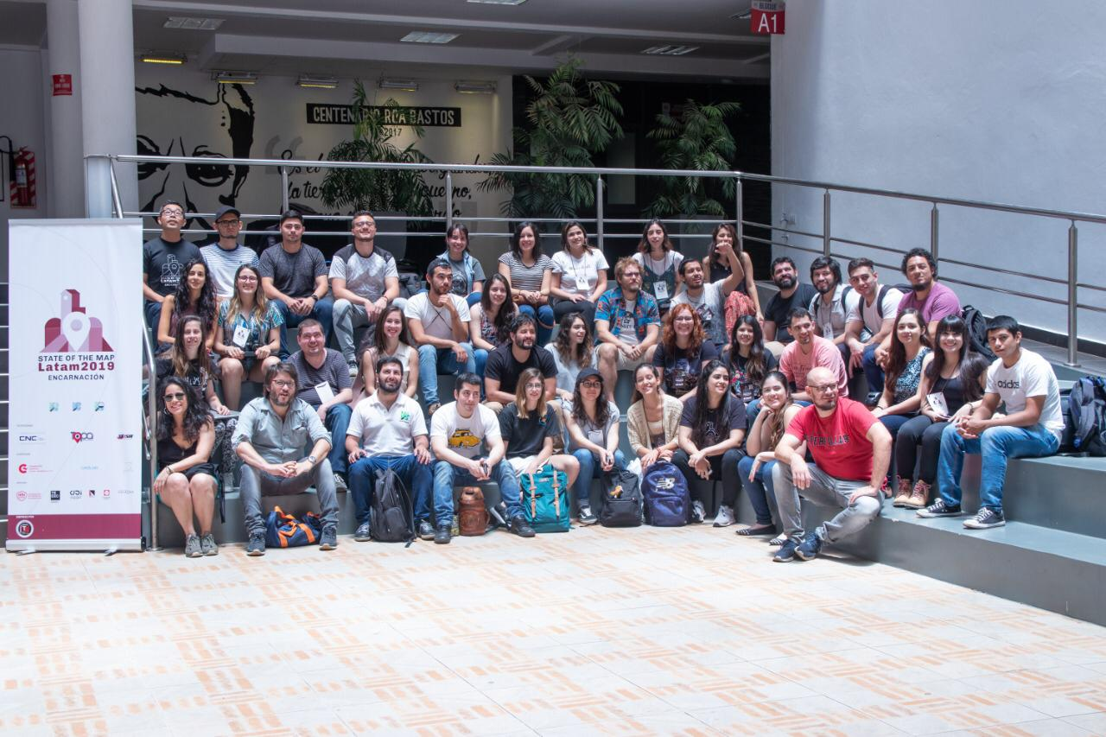
SOTM Latam 2019
Encarnación - Paraguay

Slide 7
productospy.org
El sitio reúne a vendedores que ofrecen productos y/o servicios con los consumidores para poder contactarlos de forma sencilla y rápida.
Vendedor: se registra.
Consumidor: busca y se contacta.

Slide 8
productospy.org
Sitio responsive.
Proyecto totamente comunitario.
Código fuente: Licencia dominio público.

Slide 9
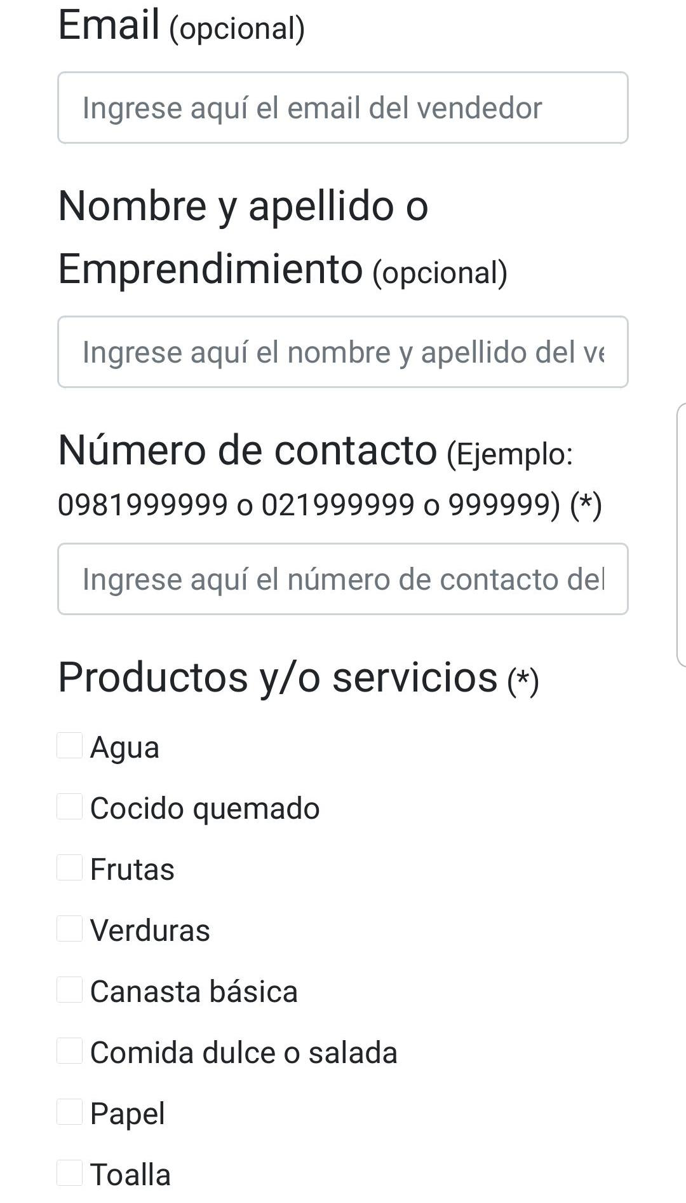
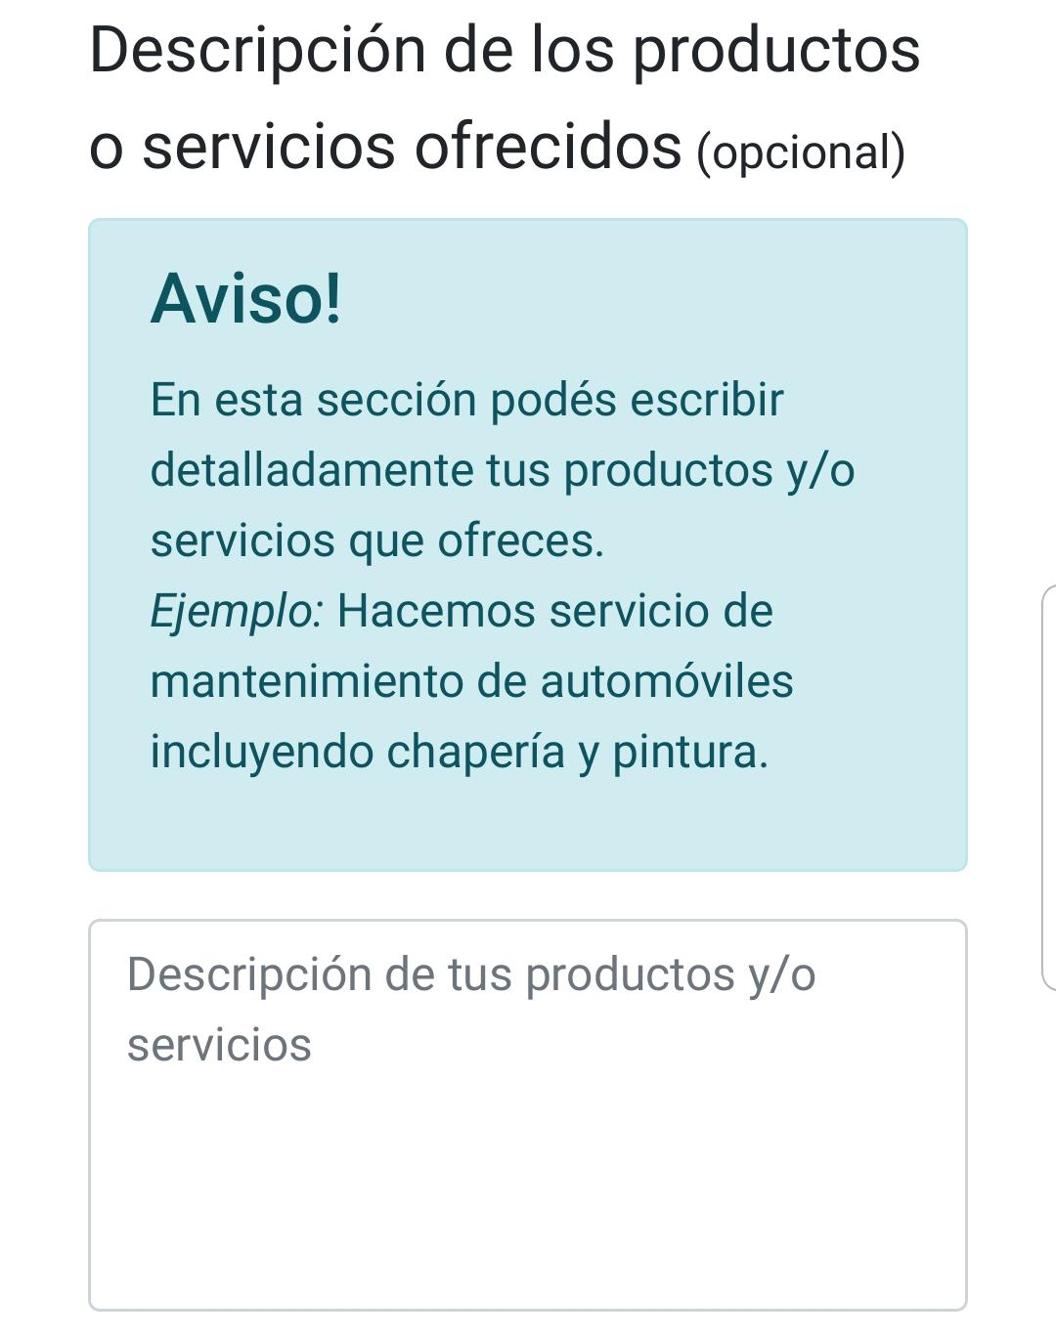
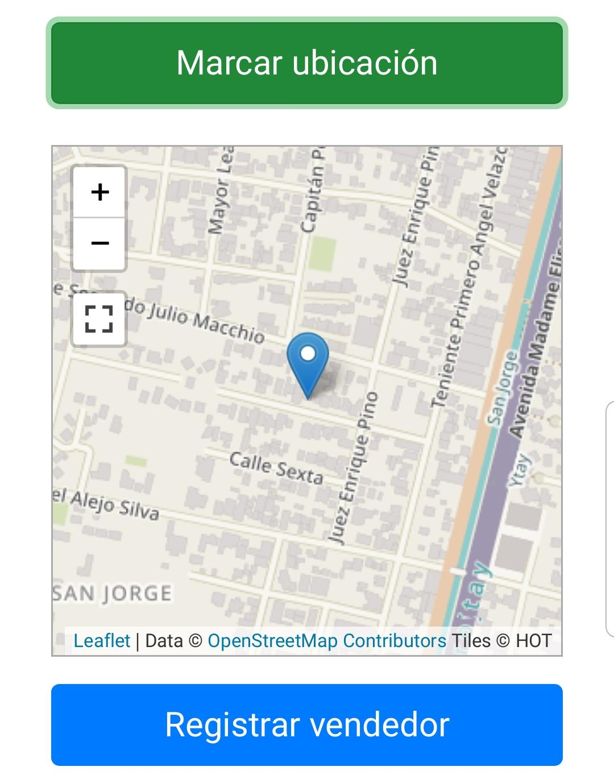
productospy.org
Vendedor

Slide 10
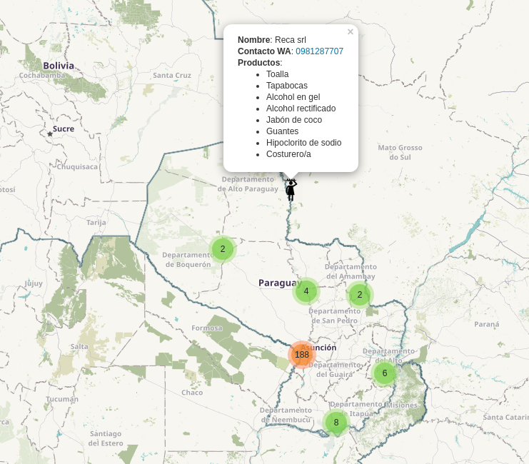
productospy.org
Consumidor

Slide 11
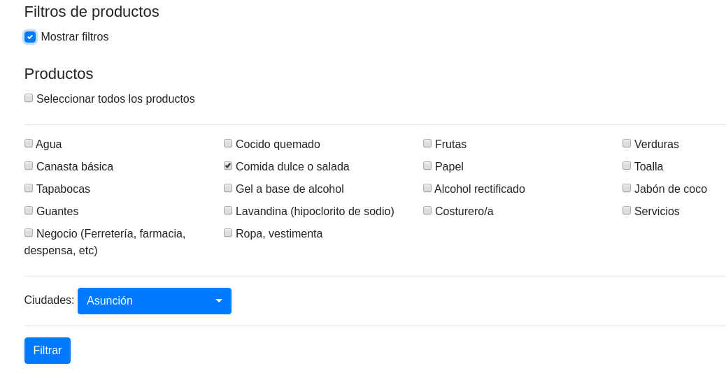
productospy.org
Consumidor

Slide 12
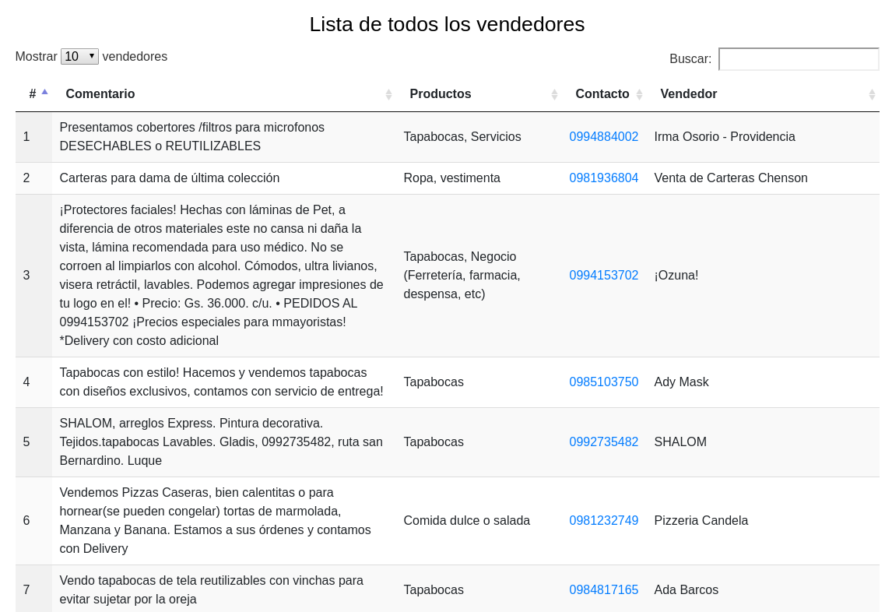
productospy.org

Slide 13
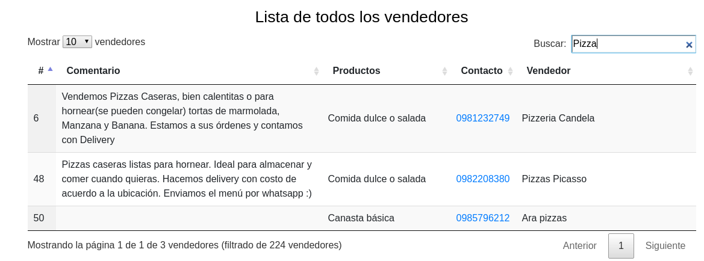
productospy.org

Slide 14

productospy.org
Contactos:
* Twitter: @proyectosbeta
* Instagram: proyectosbeta1
* Telegram: t.me/proyectosbeta
* Facebook: proyectosbeta
* YouTube: proyectosbeta1
* Twitch: proyectosbeta
Blog: proyectosbeta.net
Y el todo en nuestra vida es un Proyecto. Siempre podemos mejorar porque estamos en fase Beta..

